Slide 1
复习旧知
一定
确定现象与不确定现象
可能
可能性
不可能
可能性的大小

Slide 2


可能性
R·六年级下册

Slide 3
确定现象和不确定现象
在下面的括号里填“一定”“可能”或“不可能”。
太阳（ ）从西边升起。
明天（ ）是晴天。
世界上（ ）每天都有人出生。
人的身高（ ）有10m
不可能
可能
一定
不可能

Slide 4
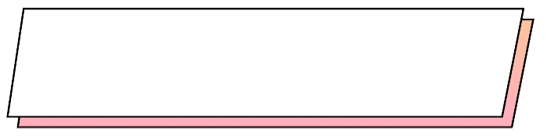
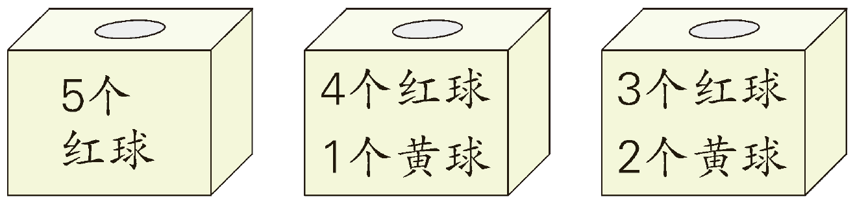
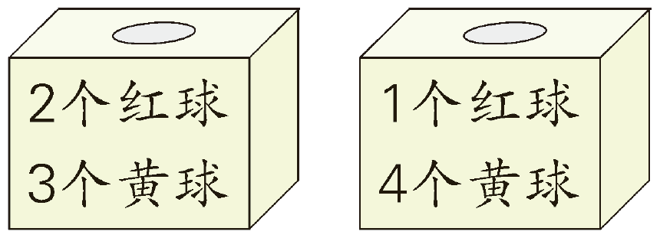
可能性的大小

Slide 5
每个转盘中的指针转到红色区域的可能性都是一样的吗？
黄
红
黄
黄
红
红
蓝
蓝
蓝
扇形面积的大小

Slide 6
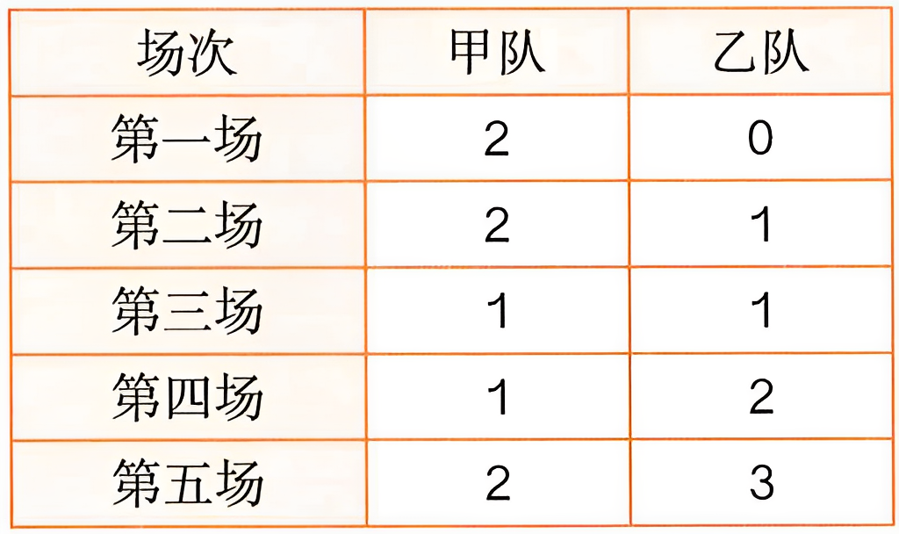
随堂练习
1.甲、乙两个足球队之间近期5场比赛的进球数如右表。如果两个队现在进行一场比赛，请预测一下哪个队获胜的可能性大。为什么？
乙队获胜的可能性稍大点。因为乙队的成绩呈上升趋势。

Slide 7
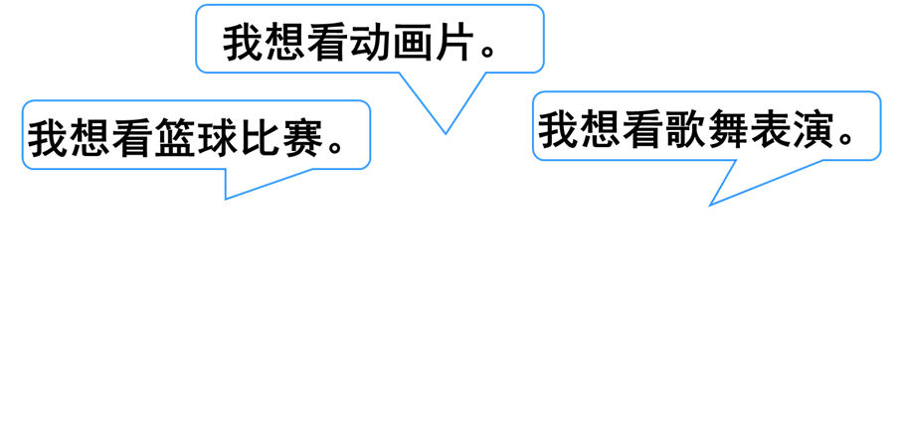
2.小裁判。
你认为选哪个转盘比较公平呢?
黄
红
黄
黄
红
等可能性
红
蓝
蓝
蓝

Slide 8

3. 六（1）班同学的体重情况如下表。
问题：如果把全班同学编号，随意抽取一名学生，该生体重在36kg及以下的可能性大，还是在39kg及以上的可能性大？为什么？

Slide 9
36kg及以下的人数有
2 + 4 + 5 = 11（人）
39kg及以上的人数有
12 + 10 + 4 + 3 = 29（人）
29 > 11
抽取39kg及以上的可能性大。

Slide 10

课堂小结
同学们，今天的数学课你们有哪些收获呢？

Slide 11
巩固练习
1.用“一定”“可能”“不可能”填空。
(1)明天( )是晴天
(2)打开电视，正在播放的( )是动画片。
(3)两个奇数的和( )是偶数。
(4)西西的妹妹( )比西西大。
可能
可能
一定
不可能
选自“状元成才路”系列丛书

Slide 12
2.我会填。
(1)状状玩摸球游戏，每次从袋中摸出一个球，再放入袋中，一共摸了30次，其中白球摸到24次，黑球摸到6次。由此推测，袋子中( )球可能多。
(2)一副扑克牌共54张，从中任意摸出一张，摸到8的可能性比摸到红桃A的可能性( )。(填“大”或“小”)
白
大
选自“状元成才路”系列丛书

